Slide 1
抗肿瘤小分子药物设计案例
针对肺癌中KRAS 基因突变位点的小分子药物预测
汇报时间：10.14
汇报人：贾玉超

Slide 2
一、KRAS 突变与肺癌：背景与靶标选择
KRAS是肺癌中最常见的致癌驱动基因之一，在非小细胞肺癌（NSCLC）中突变率约为20%-30%，不同病理亚型、人群的突变频率存在显著差异：在肺腺癌（NSCLC的主要亚型）中KRAS突变率最高（25%-35%），肺鳞癌中突变率较低（<5%），小细胞肺癌（约15%）中罕见。
KRAS突变主要集中在第12、13、61位氨基酸，其中第12位（G12）是肺癌中最高频的突变位点，占所有KRAS突变的70%-80%，具体突变类型及占比为G12C（10%-15%）、G12D（8%-10%）、G12V（5%-8%）是三大高频突变位点。
优先选择临床未满足需求高、结构可及性强的突变体,其中KRAS G12D是肺癌中第二高发的KRAS突变亚型，其临床未满足需求远高于其他亚型：突变频率高，覆盖患者群体广。每年KRAS G12D突变肺癌患者超10万人，且这一群体目前无任何获批的靶向药物，完全依赖化疗、免疫治疗，临床需求极为迫切。

Slide 3
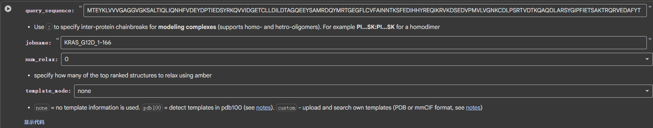
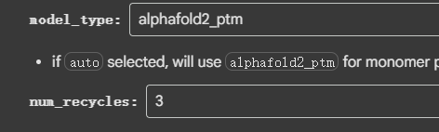
用AlphaFold预测KRAS突变体G12D三维结构
ColabFold官方Google Colab 笔记本
(https://colab.research.google.com/github/sokrypton/ColabFold/blob/main/AlphaFold2.ipynb?pli=1#scrollTo=ADDuaolKmjGW）
从UniProt 数据库（https://www.uniprot.org/）获取人源KRAS全长序列
KRAS G12D 突变体序列：
>KRAS_G12D (1-166 aa, G12→D)
MTEYKLVVVGADGVGKSALTIQLIQNHFVDEYDPTIEDSYRKQVVIDGETCLLDILDTAGQEEYSAMRDQYMRTGEGFLCVFAINNTKSFEDIHHYREQIKRVKDSEDVPMVLVGNKCDLPSRTVDTKQAQDLARSYGIPFIETSAKTRQRVEDAFYTLVREIRQY

Slide 4
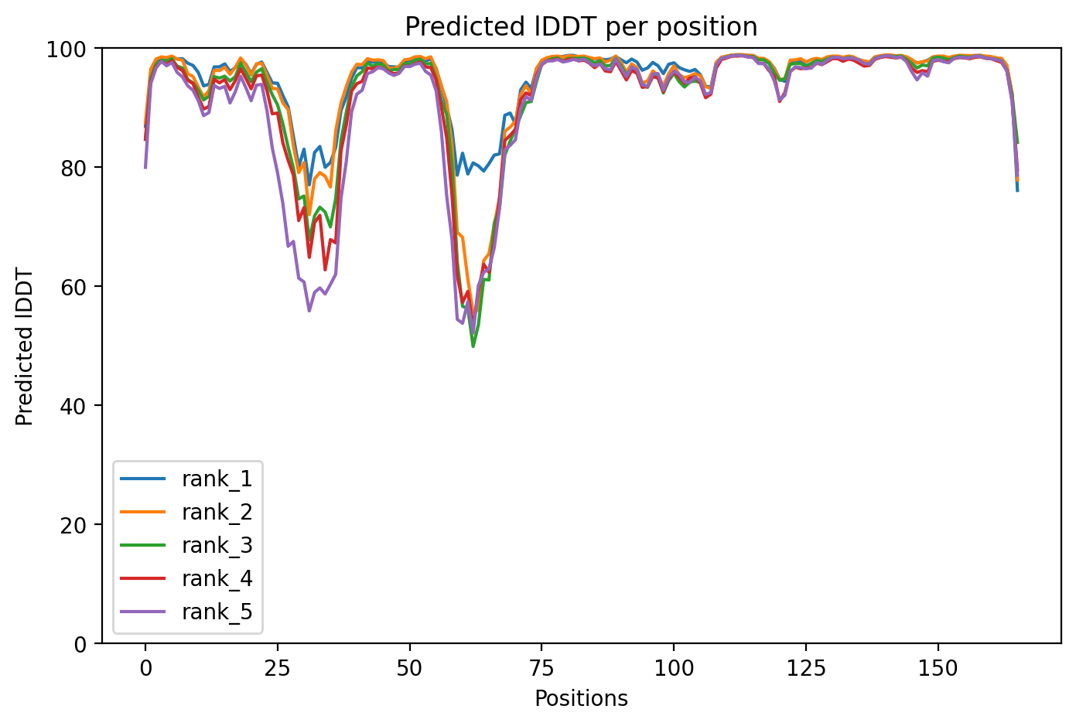
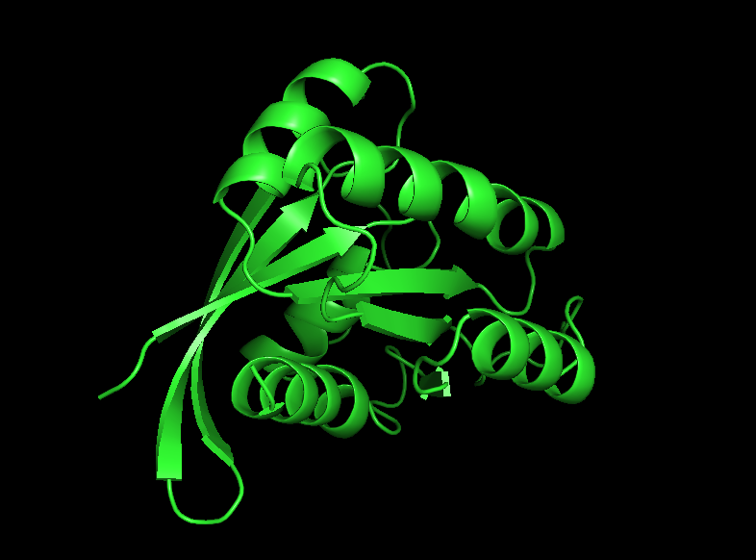
用AlphaFold预测KRAS突变体G12D三维结构
KRAS G12D 突变体序列：
>KRAS_G12D (1-166 aa, G12→D)
MTEYKLVVVGADGVGKSALTIQLIQNHFVDEYDPTIEDSYRKQVVIDGETCLLDILDTAGQEEYSAMRDQYMRTGEGFLCVFAINNTKSFEDIHHYREQIKRVKDSEDVPMVLVGNKCDLPSRTVDTKQAQDLARSYGIPFIETSAKTRQRVEDAFYTLVREIRQY
五个预测模型的IDDT评分
KRAS突变体G12D模型一的三维结构

Slide 5
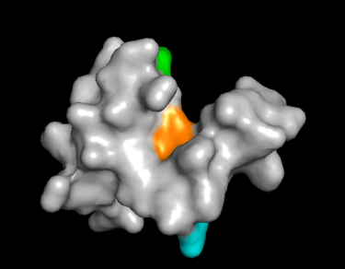
三、用PyMOL分析KRAS突变体的潜在结合口袋
KRAS的成药口袋主要有两类：GTP竞争口袋（亲和力过高，药物难竞争）和变构口袋（开关II区构象变化形成）。PyMOL是一款强大的分子可视化与分析工具，可精准定位KRAS突变体（如G12D）的潜在药物结合口袋（尤其是变构口袋），并标记关键作用残基。
总结关键发现，为后续药物设计提供依据：
口袋位置：位于开关 II 区（55-76 位）与 α3 螺旋（86-99 位）之间，呈凹陷状。
核心残基：含 3 个氢键位点（Asp57、Gln61、Thr97）。
成药优势：容积约350Å³，构象稳定（AlphaFold pLDDT≥80），无明显柔性区域。
设计建议：配体需包含 “氢键基团（如 - COOH、-CONH₂）+ 疏水芳香环（如苯环、吲哚环）”，避免与 G12D（Asp12）的负电侧链冲突。疏水环 + 氢键基团” 的小分子，需适配Asp57的氢键作用，同时避免与 G12D 残基空间冲突

Slide 6
四、利用分子对接进行虚拟筛选
随后我们又从不同的数据库中找到了符合口袋特征的小分子配体进行实验
候选分子ID | 数据库来源 | SMILES（结构表达式） | 类药性质 （MW/LogP/HBA/HBD）
ZINC000013584158 | ZINC | Cc1cnc2c1c(=O)n(C)c(=O)c2CC(=O)O | 326/2.8/7/2
PubChemCID 10176216 | PubChem | C1=CC=C(C=C1)C(=O)NCC(=O)N2C=C(C=C2)Cl | 307/2.5/8/3
ChEMBL 276487 | ChEMBL | C1=CN=C2C(=C1)C(=O)N(C2=O)CC(=O)O | 262/1.9/6/2
ZINC000003954885 | ZINC | C1=CC=C(C=C1)C(=O)N(C2=CC=CC=C2)CC(=O)NH2 | 339/3.2/8/3
PubChem CID 5329108 | PubChem | C1=CN=C(C=C1)CC(=O)O | 177/1.6/5/2

Slide 7
通过分子对接计算候选分子与KRAS G12D变构口袋的结合能，筛选出高亲和力分子。考虑到KRAS构象敏感，采用 “传统对接 + 构象优化”结合的方式（AutoDock Vina 为主）。
使用AutoDock工具对初筛的5个小分子配体进行与受体KRAS G12D突变体的对接处理
筛选最终候选分子
综合“结合能得分” 和 “构象合理性”，最终筛选出结合能前两名的最优分子。
配体ID | 结合能（kcal/mol） | 类药性质（SwissADME）
PubChemCID 10176216 | -9.3 | MW=307，LogP=2.5，无毒性风险
ZINC000003954885 | -7.47 | MW=339，LogP=3.2，无毒性风险

Slide 8
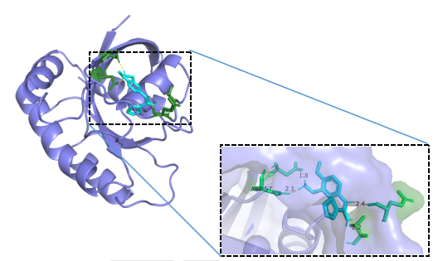
最终我们筛选出了PubChemCID 10176216，并将其与受体的分子对接进行可视化
可观察到：
PubChemCID 10176216整体嵌入KRAS G12D的变构口袋，：一端的疏水芳香环深入口袋内部的疏水腔，另一端的氢键基团朝向口袋开口处的极性区域，与周围氨基酸形成稳定相互作用，整体构象无空间位阻，完全适配口袋容积，
与Asp57侧链的氨基氢形成第一个氢键（PyMOL中测量键长2.1Å，小于2.5Å的稳定氢键阈值，双重氢键作用将配体“锚定” 在 Asp57 附近，符合 “适配 Asp57 氢键作用” 的核心设计要求。
因此，PubChemCID 10176216 是 KRAS G12D 变构口袋的潜在有效候选分子。

Slide 9
五、工作流程总结
流程总结：
本流程实现了“从 KRAS 突变靶标到候选小分子” 的AI辅助设计闭环：
靶标定义：明确KRAS G12D 在肺癌中的临床意义，确定变构口袋为设计靶点。
结构预测：用AlphaFold 获取 KRAS G12D高精度结构，验证变构口袋可信度。
口袋分析：用PyMOL 定位变构口袋，标记关键残基（Asp57、Tyr97 等）。
虚拟筛选：用AutoDock Vina计算结合能，筛选高亲和力、构象合理的分子。
可视化分析：通过PyMOL 的三维结构分析可视化验证结论。
扩展思考：
靶标可替换成其他疾病的治病基因编码蛋白。
小分子可以来源于生信方法识别的候选蛋白。

